Slide 1
10/22進度報告
報告者：林廣學

Slide 2
上禮拜在.......
在推薦學習點的類別新增更新使用者的學習狀態函式
推薦學習點API初步建制(架構調整中)

Slide 3
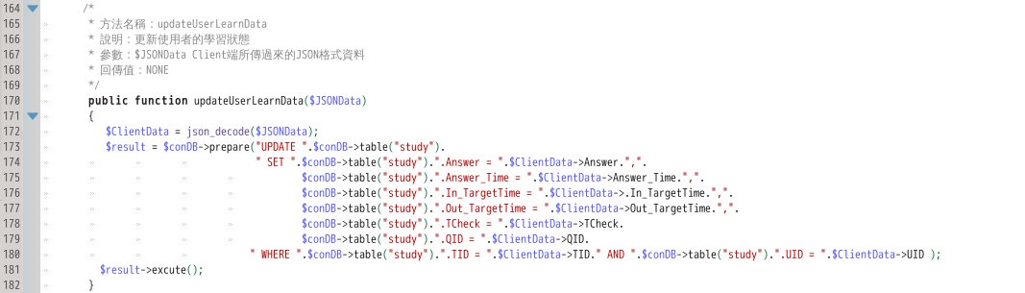
更新使用者的學習狀態---程式碼

